Slide 1
Проверь себя
Третий этап завоевания Средней Азии Российской империей включал годы.
(1873 – 1879)
На месте Кокандского ханства образовалась
Ферганская область
года царское правительство издало указ о ликвидации Кокандского ханства
19 февраля 1876
Михаил Скобелев –
военный губернатор Ферганской
облости

Slide 2
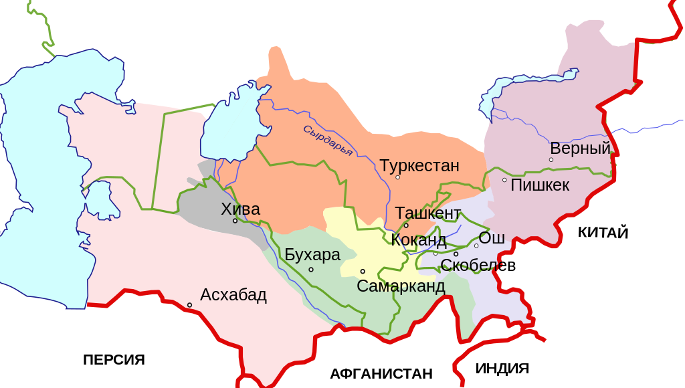
Проверь себя

Slide 3
Проверь себя

Slide 4
История Узбекистана
9
класс
Тема:
Завоевание Кокандского ханства (Часть 2)

Slide 5
ПЛАН
Завоевание туркмен
Причины и последствия поражения
Структура Туркестанского генерал-губернаторства

Slide 6
Положение Кокандского ханства в конце XIX века
Кокандское ханство, в отличие от Бухарского и Хивинского госу-дарств полностью прекращает своё существование в виде госу-дарства.
Сводится на нет административная форма управления и террито-риальные единицы, основанные на традициях народа, сформиро-ванных на протяжении веков, и вместо них появляется новая сис-тема колониального управления, направленная на управление и руководство местным оседлым и кочевым населением

Slide 7
Завоевание туркмен
К концу третьего этапа завоевания, не завоёван-ными Российской импе-рией оставались турк-менские племена, жившие на границах Каракумов, на территории, что лежала между Амударьей и Копетдагом. Начинается четвёртый этап захват-нического похода Россий-ской империи

Slide 8
Начало военной экспансии
1879 года Англия зани-мает часть Афганистана
Ответ России на военную экспансию Англии
Военные дей-ствия против туркменских племён
В июле 1879 года Англия захватила часть афганской территории, открыв для себя путь к Средней Азии
Поход военных отрядов под коман-дованием И. Лаза-рева в июле 1879 года из Красновод-ска к территориям проживания турк-менских племен
Первые попытки по подчинению туркмен оказались бесплодными, царские войска потерпели поражение

Slide 9
Создание Туркестанского генерал – губернаторства
Поход на территорию туркмен, воен-ных отрядов под командо-ванием И. Лазарева
Приобретшие большой опыт в наступлений войска под ко-мандованием Скобелева в мае 1880 года начинают второй поход
1879 г
Начало экспансии царской России против туркменов
Осада
Захват
Итоги
После трёхмесячных боев пала Геок-тепе, осаждённая крепость туркмен
Из захваченных территорий была образована Закаспийская область с центром в Ашхабаде
А полное покорение туркменских племен было завершено лишь к 1885 г.

Slide 10
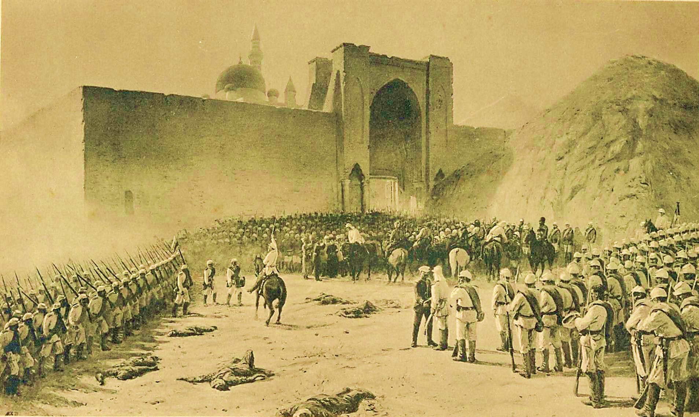
Причины и последствия поражения
Во второй половине XIX в. народы Средней Азии вели героическую борьбу с колониальными войсками царской России.
Патриотически настроенный народ воевал за свою свободу. Однако внутренние противоречия, междоусобица, недальновидная политика ханов и эмиров привели к колонизации края

Slide 11
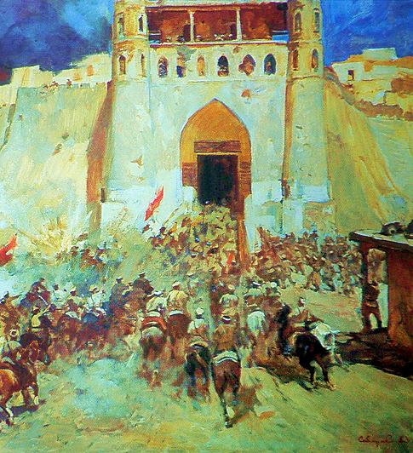
Причины и последствия поражения
Поражение Бухарского эмирата, Хивинского и Кокандского ханств произошли по следующим причинам:
во-первых, все самостоятельные государства Средней Азии значительно отставали от России в военном и экономическом развитии, особенно, в военном отношении.

Slide 12
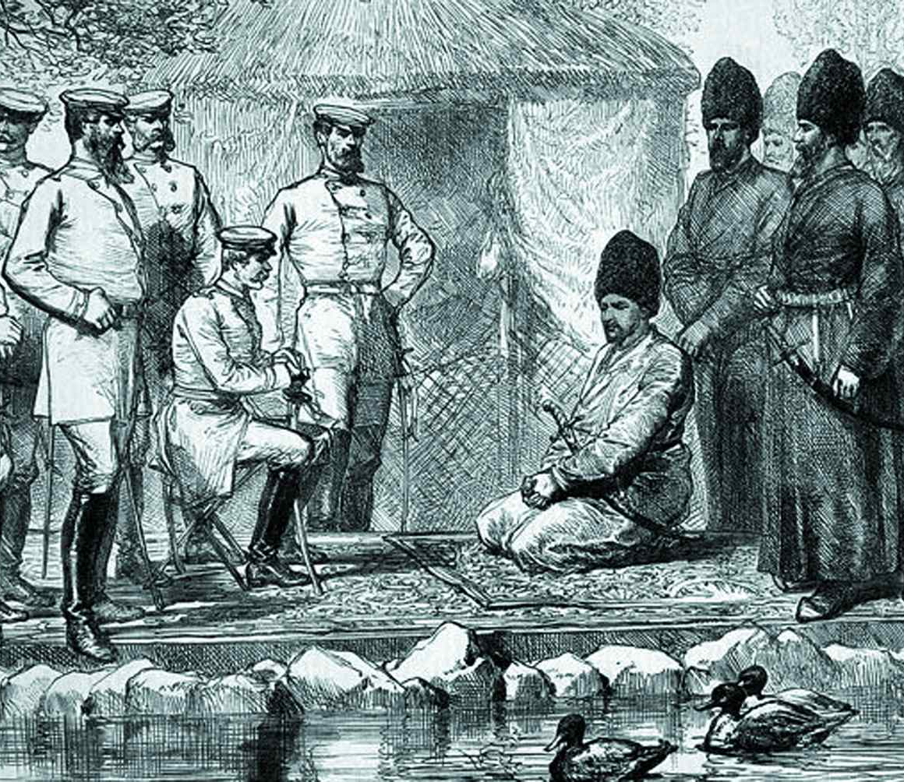
Причины и последствия поражения
Во-вторых, между этими тремя государствами не было единства и сплочён-ности. Они непрестанно вели враждебную полити-ку в отношении друг друга. Царское правитель-ство воспользовалось этим, и, расчленив госу-дарства, захватило их. Но самым печальным обсто-ятельством было то, что во время военных действий ханства не спешили на помощь друг другу.

Slide 13
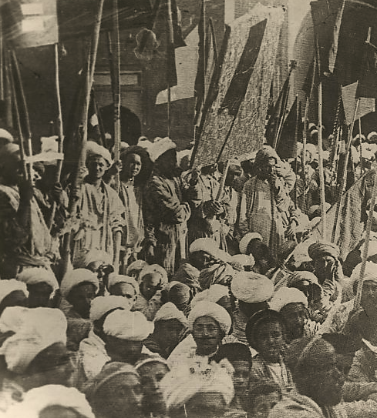
Причины и последствия поражения
В-третьих, политическая система того времени, существовавшая в Средней Азии, была далека от прогрессивных форм управле-ния и основывалась на монархической форме, которая держалась на насилии и принуждении. Разгоревшаяся междоусобица, ожесточенная борьба за власть, в конечном итоге привели к завоеванию Средней Азии и превращению ее в колонию

Slide 14
Выводы
По итогам завоевательной политики
Со стороны Российской империи в середине XIX в. Бухарский эмират и Хивинское ханство были преобразованы в протектораты империи,
а Кокандское ханство было
полностью ликвидировано
1
Завершается 4 этап завоевания Российской империей Средней Азии
(1880–1885)
2
В 1881 году были установлены границы между Россией и Ираном и подавлен бунт в восточном Туркестане
3
Скобелев в мае 1880 года начинает второй поход. После трёхмесячных боев захватил земли туркменов
4
5
Поражение в походе под командованием И. Лазарева в июле 1879 года
Подчинением Ферганской долины завершается третий этап захватнического похода Российской империи на Среднюю Азию (1873–1879)

Slide 15
Проверь себя
1. Какое государство в Средней Азии полностью ликвидировали после завоевания?
А) Хивинское ханство
Б) Бухарский эмират
С) Кокандское ханство
2. Какой этап захватнической политики Российской империи закончилась завоеванием
Кокандского ханства ?
А) Перывый этап (1847-1865)
Б) Второй этап (1865-1868)
С) Третий этап (1873–1879)
3. Что послужило причиной скорейшего захвата туркменских территорий ?
А) Захват Англией территорий Афганистана
Б) Восстание на приграничных территория
С) Очередная территория в планах царской России
4. Когда завершилась колониальная экспансия царской России в Средней Азии ?
В 1885 году завершилась колониальная политика царской России в Средней Азии

Slide 16
Задание для самостоятельного выполнения
Прочитать параграф №13
Написать опорный конспект
Написать эссе на тему: «Если бы я стал ханом (эмиром) в Средней Азии»

